Slide 1




Федеральная сетевая инновационная площадка «Образовательный модуль «Мир головоломок» смарт-тренинг для дошкольников»
Образовательный проект
«Сказочная» лаборатория
интеллектуального творчества»
2023 -2024 учебный год
Муниципальное дошкольное образовательное автономное учреждение
«Детский сад № 221 «Сказка
комбинированного вида г.Орска»

Slide 2




Slide 3
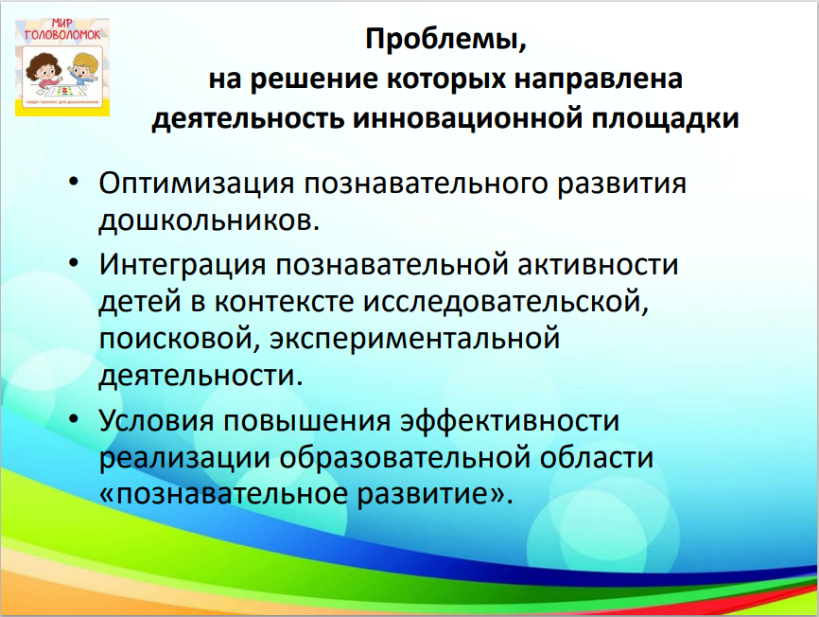

Slide 4
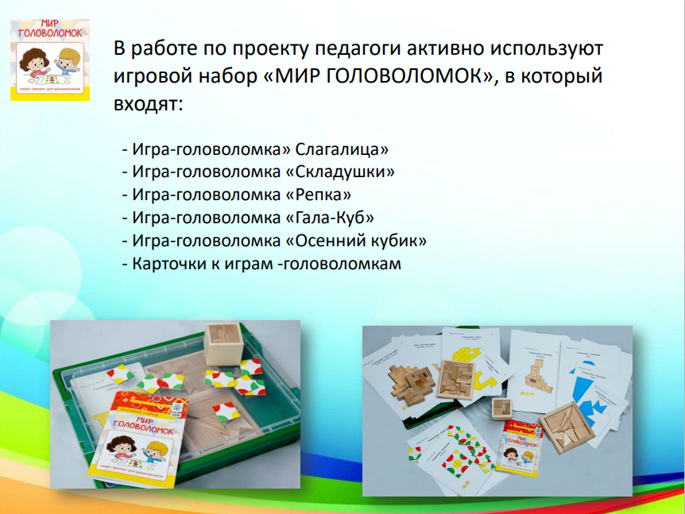

Slide 5
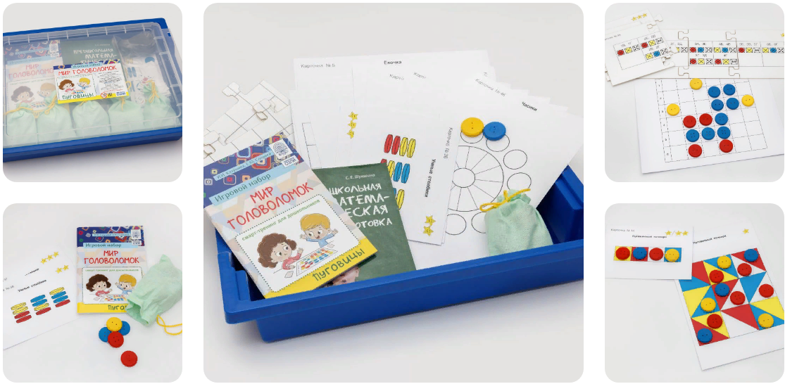
Игровой набор «МИР ГОЛОВОЛОМОК.ПУГОВИЦЫ».
Смарт-тренинг для дошкольников

Slide 6
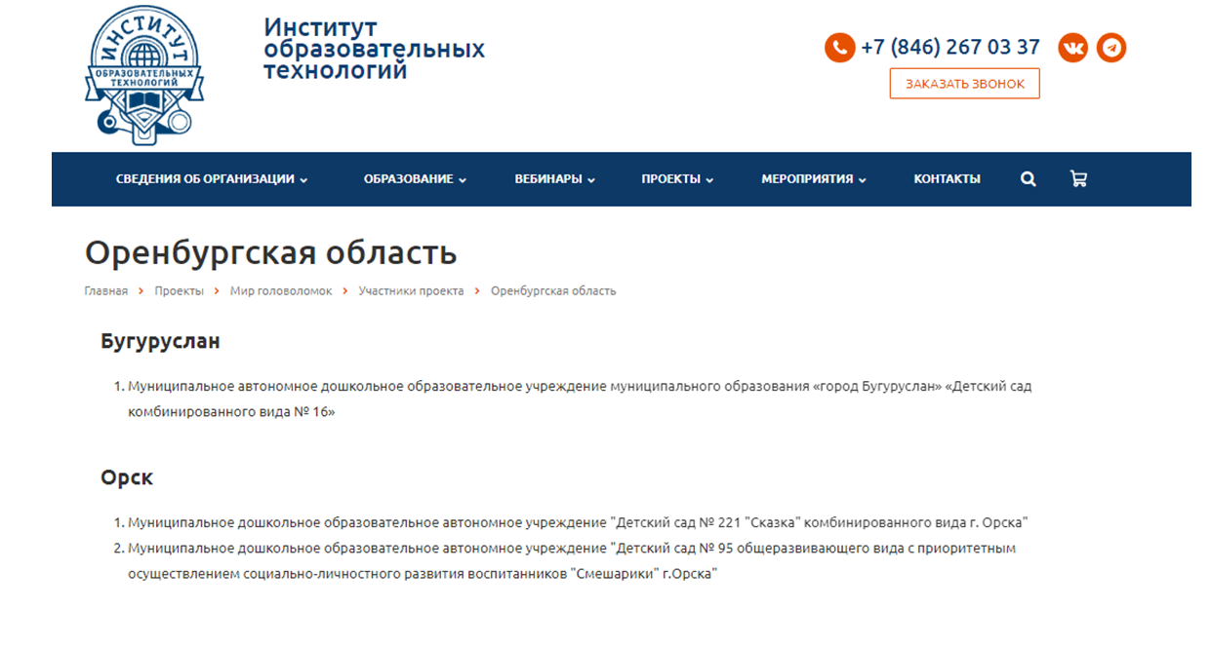

Slide 7

Образовательный (сетевой) проект
«Сказочная» лаборатория интеллектуального творчества»
2023 -2024 учебный год

Slide 8

направление | Создание условий для профессионального роста педагогических работников через сетевое взаимодействие
Цель проекта | Организация сетевой лаборатории для педагогов города Орска на базе инновационной площадки МДОАУ № 221 «Сказка» «МИР ГОЛОВОЛОМОК. Смарт-тренинг» для повышения уровня интеллектуального развития дошкольников 4-7 лет
Задачи проекта | Организация сетевой лаборатории на базе МДОАУ № 221 «Сказка» Создание системы сетевого сопровождения педагогов города Орска на базе инновационной площадки МДОАУ № 221 «Сказка» «МИР ГОЛОВОЛОМОК. Смарт-тренинг» Внедрение технологии смарт - тренинга и игр- головоломок в дополнительное образование детского сада

Slide 9

Дата начала реализации и окончания проекта | 01.09.2023 г. -31.05.2024 г.
Руководитель проекта | Боженко Наталья Алексеевна, заведующий МДОАУ № 221 «Сказка»
Список разработчиков Проекта | Карпачева Т.А., старший воспитатель МДОАУ № 221 «Сказка» Коноплева А.В., педагог-психолог МДОАУ № 221 «Сказка»
Партнеры проекта | Казунина И.И., руководитель методической службы "НИИ Дошкольного Образования "Воспитатели России», г. Москва
География проекта | Оренбургская область, город Орск
Информационное сопровождение проекта | Сайт ДОУ (в разработке на Госвеб) П латформа https://skazka221-orsk.netboard.me/6u6yj33ue89ah0b/?link=7Dhl4vMZ-JzYndcfH-oXMdm0jZ

Slide 10

Целевые группы
Воспитанники МДОАУ № 221 «Сказка 156 человек
Педагоги МДОАУ № 221 «Сказка
10 человек
Педагоги дошкольных образовательных организаций города Орска (МДОАУ № 12,16,79,115,208,Сош 5 дошкольные группы)
35 человек

Slide 11

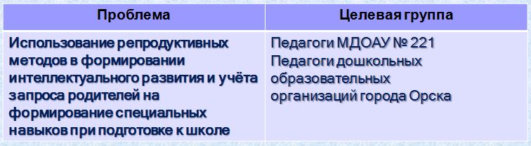
Целевая группа
Проблема
Недостаточное интеллектуальное
развитие у дошкольников
Воспитанники МДОАУ № 221 г.Орска
Диагностика интеллектуального развития дошкольников
МДОАУ № 221 «Сказка» г.Орска

Slide 12

Реализация проекта
Воспитанники МДОАУ № 221 «Сказка» 4-7 лет и воспитанники детских садов (участники сетевой лаборатории) г.Орска
Экспресс-диагностика к смарт – тренингу «МИР ГОЛОВОЛОМОК»
Дополнительная образовательная программа «МИР ГОЛОВОЛОМОК»
Занятия по программе дополнительного образования «МИР ГОЛОВОЛОМОК»
Муниципальный конкурс «Кумекалка-мир головоломок» март 2024 года
Конкурс детско-родительских проектов «ГОЛОВОЛОМКА - интересная игра»

Slide 13

Реализация проекта
Педагоги
Курсы по программе повышения квалификации «Методики и практики познавательного развития детей дошкольного возраста с использованием игр- головоломок»
Курсы по программе повышения квалификации «Развитие интеллектуальных способностей детей старшего дошкольного возраста с использованием технологии смарт-тренинга»
Обучающий семинар для педагогов МДОАУ № 221 «Сказка» «Роль головоломок для интеллектуального развития дошкольников».
Обучающий семинар для педагогов ДОУ г. Орска (участники сетевой лаборатории) «Дошкольное воспитание: новое ориентиры для педагогов в интеллектуальном развитие»
Участие во Всероссийской выездной школе «PRO-ОБРАЗОВАНИЕ» г. Самара в 2024 г.
Тренинг на развитие креативного мышления у педагогов

Slide 14
Реализация проекта
Педагоги
Дистанционный вебинар «Среда дошкольного детства» Руководитель методической службы "НИИ дошкольного образования "Воспитатели России», г. Москва, Казунина И.И
Смотр–конкурс по РППС МДОАУ № 221 «Сказка» «Мир головоломок, или необычные игры для дошкольников»
Эффективные практики по применению игровых наборов «МИР ГОЛОВОЛОМОК», «ПУГОВИЦЫ» для педагогов ДОУ г. Орска (участники сетевой лаборатории). Открытые показы, мастер-класс, круглый стол
Смотр –конкурс «Карусель интеллектуального творчества», в рамках сетевой лаборатории.
Фестиваль педагогических идей (обмен опытом) «Моя головоломка-2023»
Сборник материалов и публикаций по теме «Лаборатория интеллектуального творчества»
Интерфейс «Лаборатория интеллектуального творчества»

Slide 15

Ожидаемые результаты проекта
Педагоги МДОАУ № 221 «Сказка» и педагоги (участники сетевой лаборатории) | Воспитанники МАДОУ № 221 «Сказка» 4-7 и
повысят уровень психолого- педагогических знаний в области интеллектуального развития; -изучат методики и практики познавательного развития детей дошкольного возраста с использованием игр - головоломок; -будут применять в практике методики направленные на интеллектуальное развитие дошкольника; Повысится качество участия в конкурсном движении. | познакомятся с разными видами головоломок; - овладеют способами и правилами их решения; научатся понимать инструкции и алгоритмы; разовьют психические познавательные процессы (мышление, внимание, память, восприятие, воображение); сформируют продуктивное взаимодействие со сверстниками и взрослыми.

